Slide 1
«ДенФен Сити Юке Гласс Текнолоджи Ко., Лтд.»
Презентация продукта
(Порошок для образования матовой поверхности стекла YK-0105)
Технологическое решение для травления стекла для клиентов по всему миру

Slide 2
Содержание
01
Направление деятельности компании (P3-6)
02
Представление YK-0105 (P7-13)
03
Почему следует выбрать Yuke? (P14-17)

Slide 3
1
Направление
деятельности
компании

Slide 4
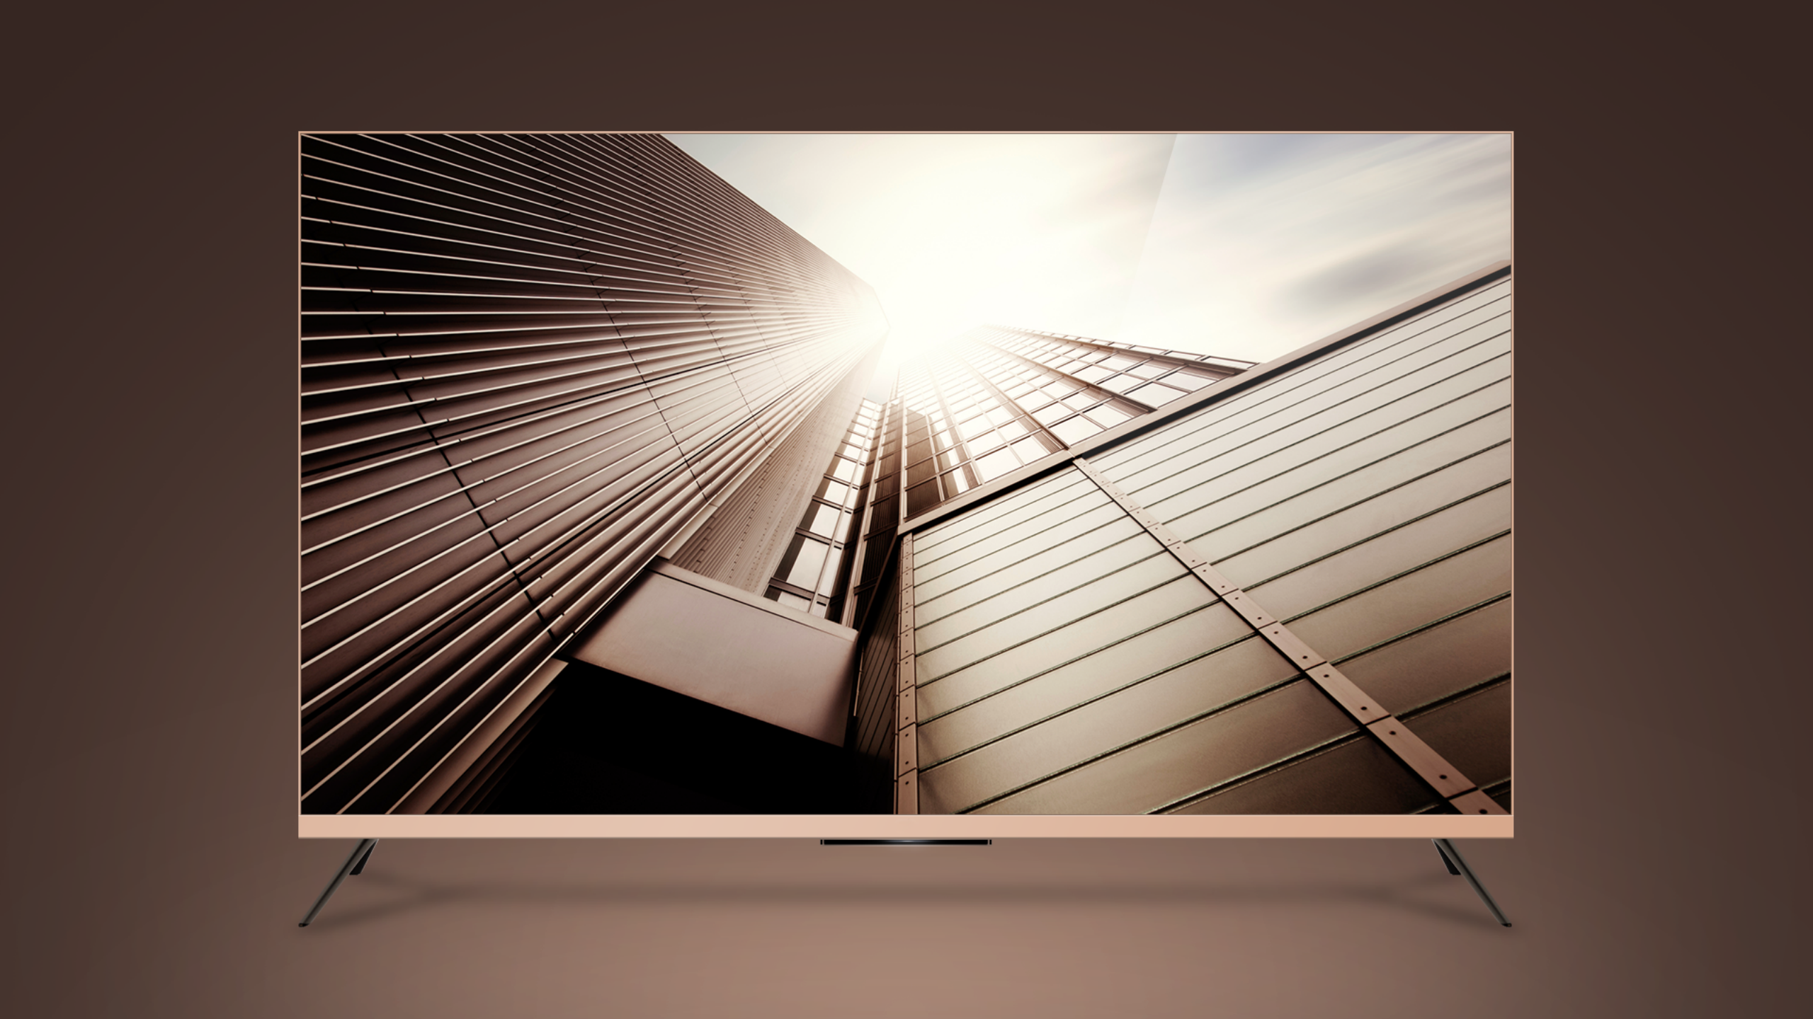
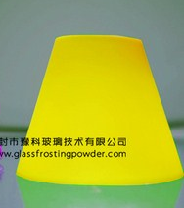
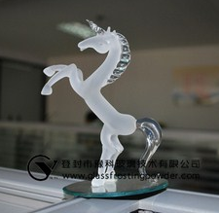
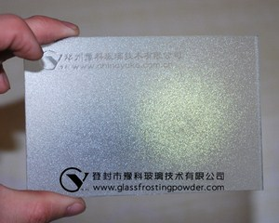
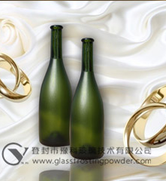
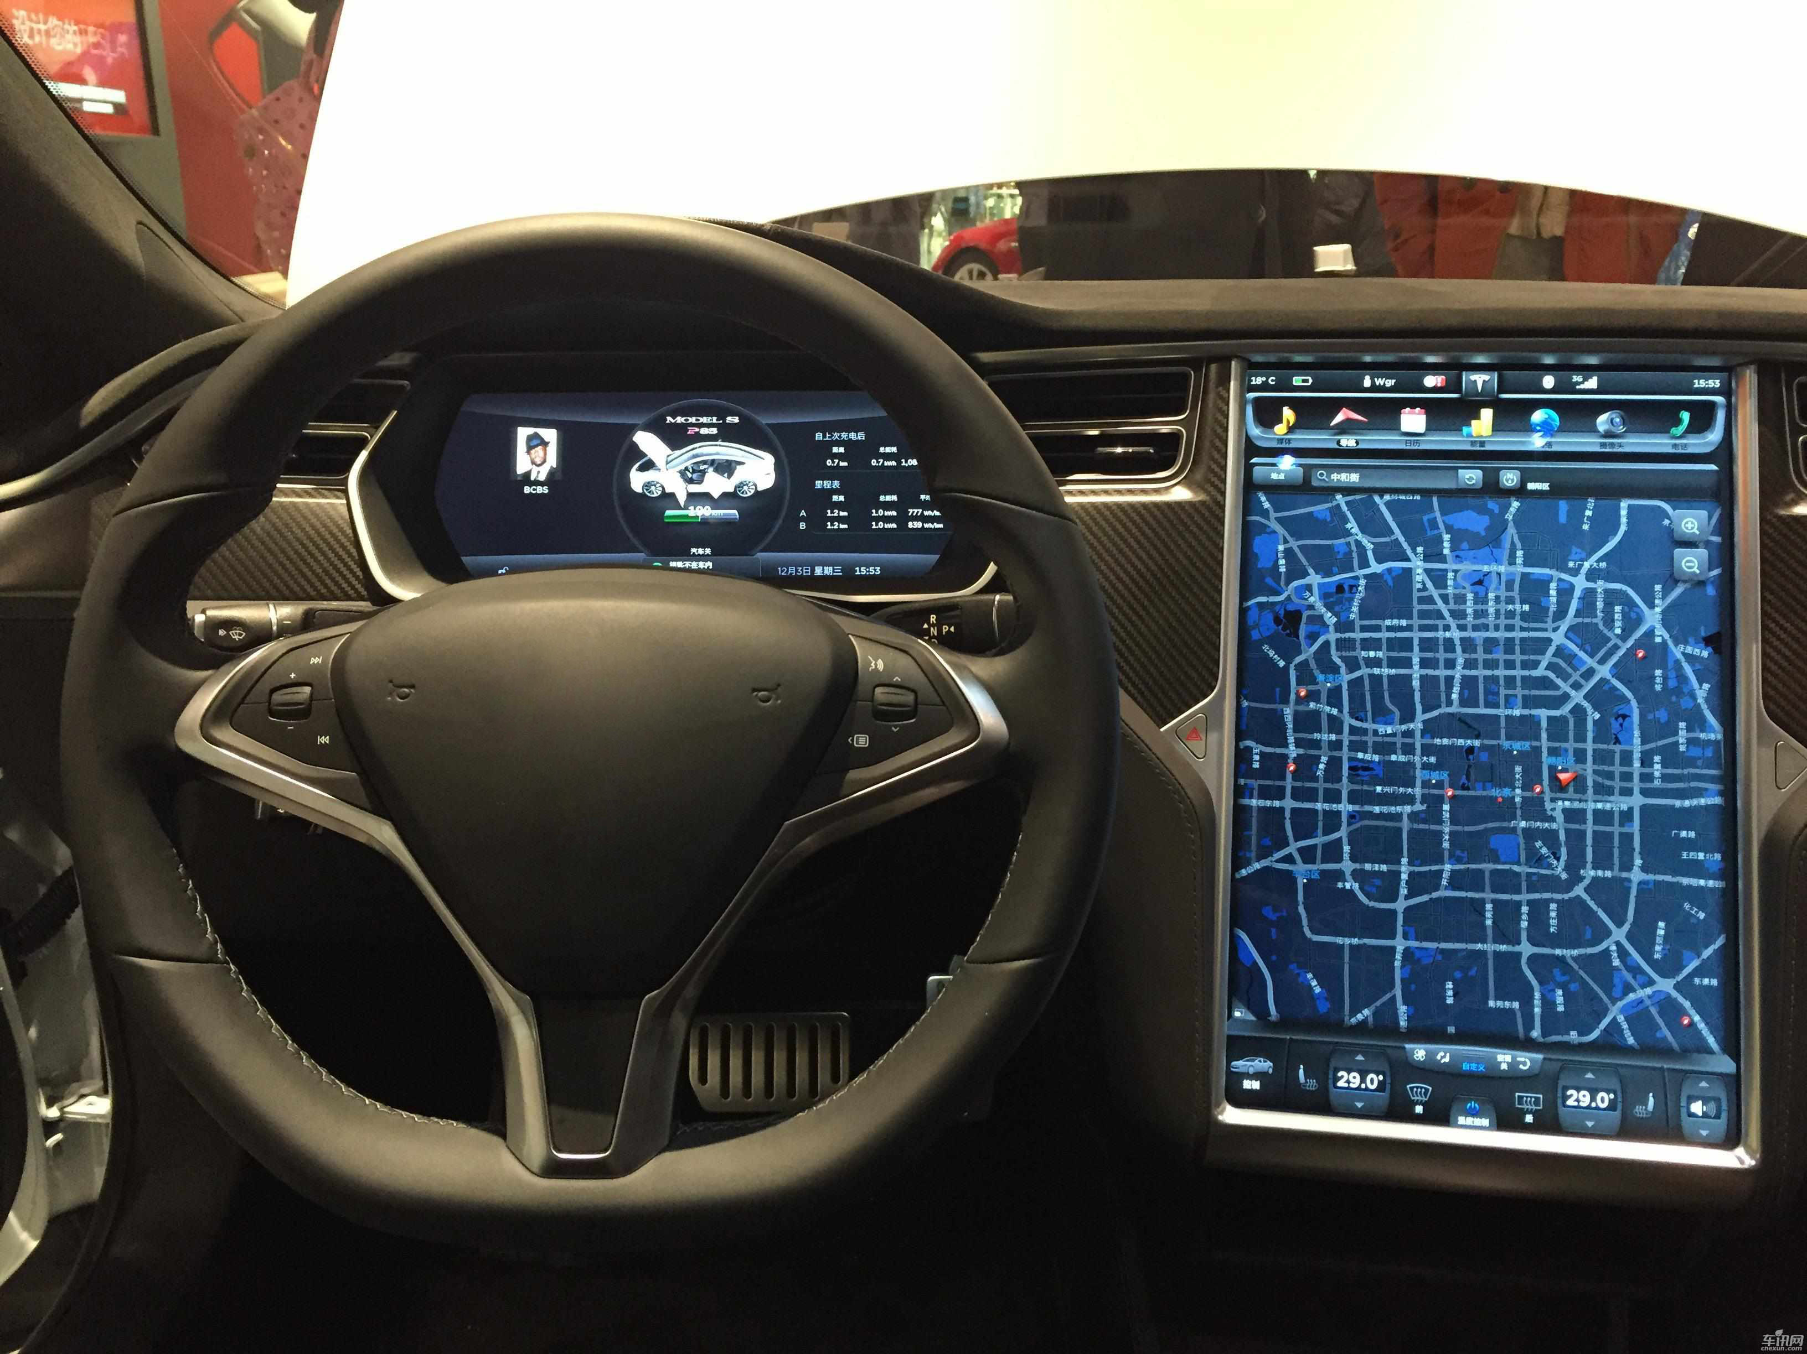
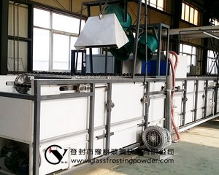
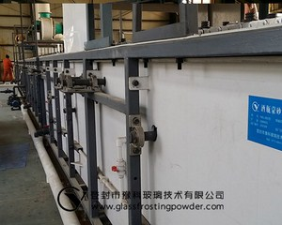
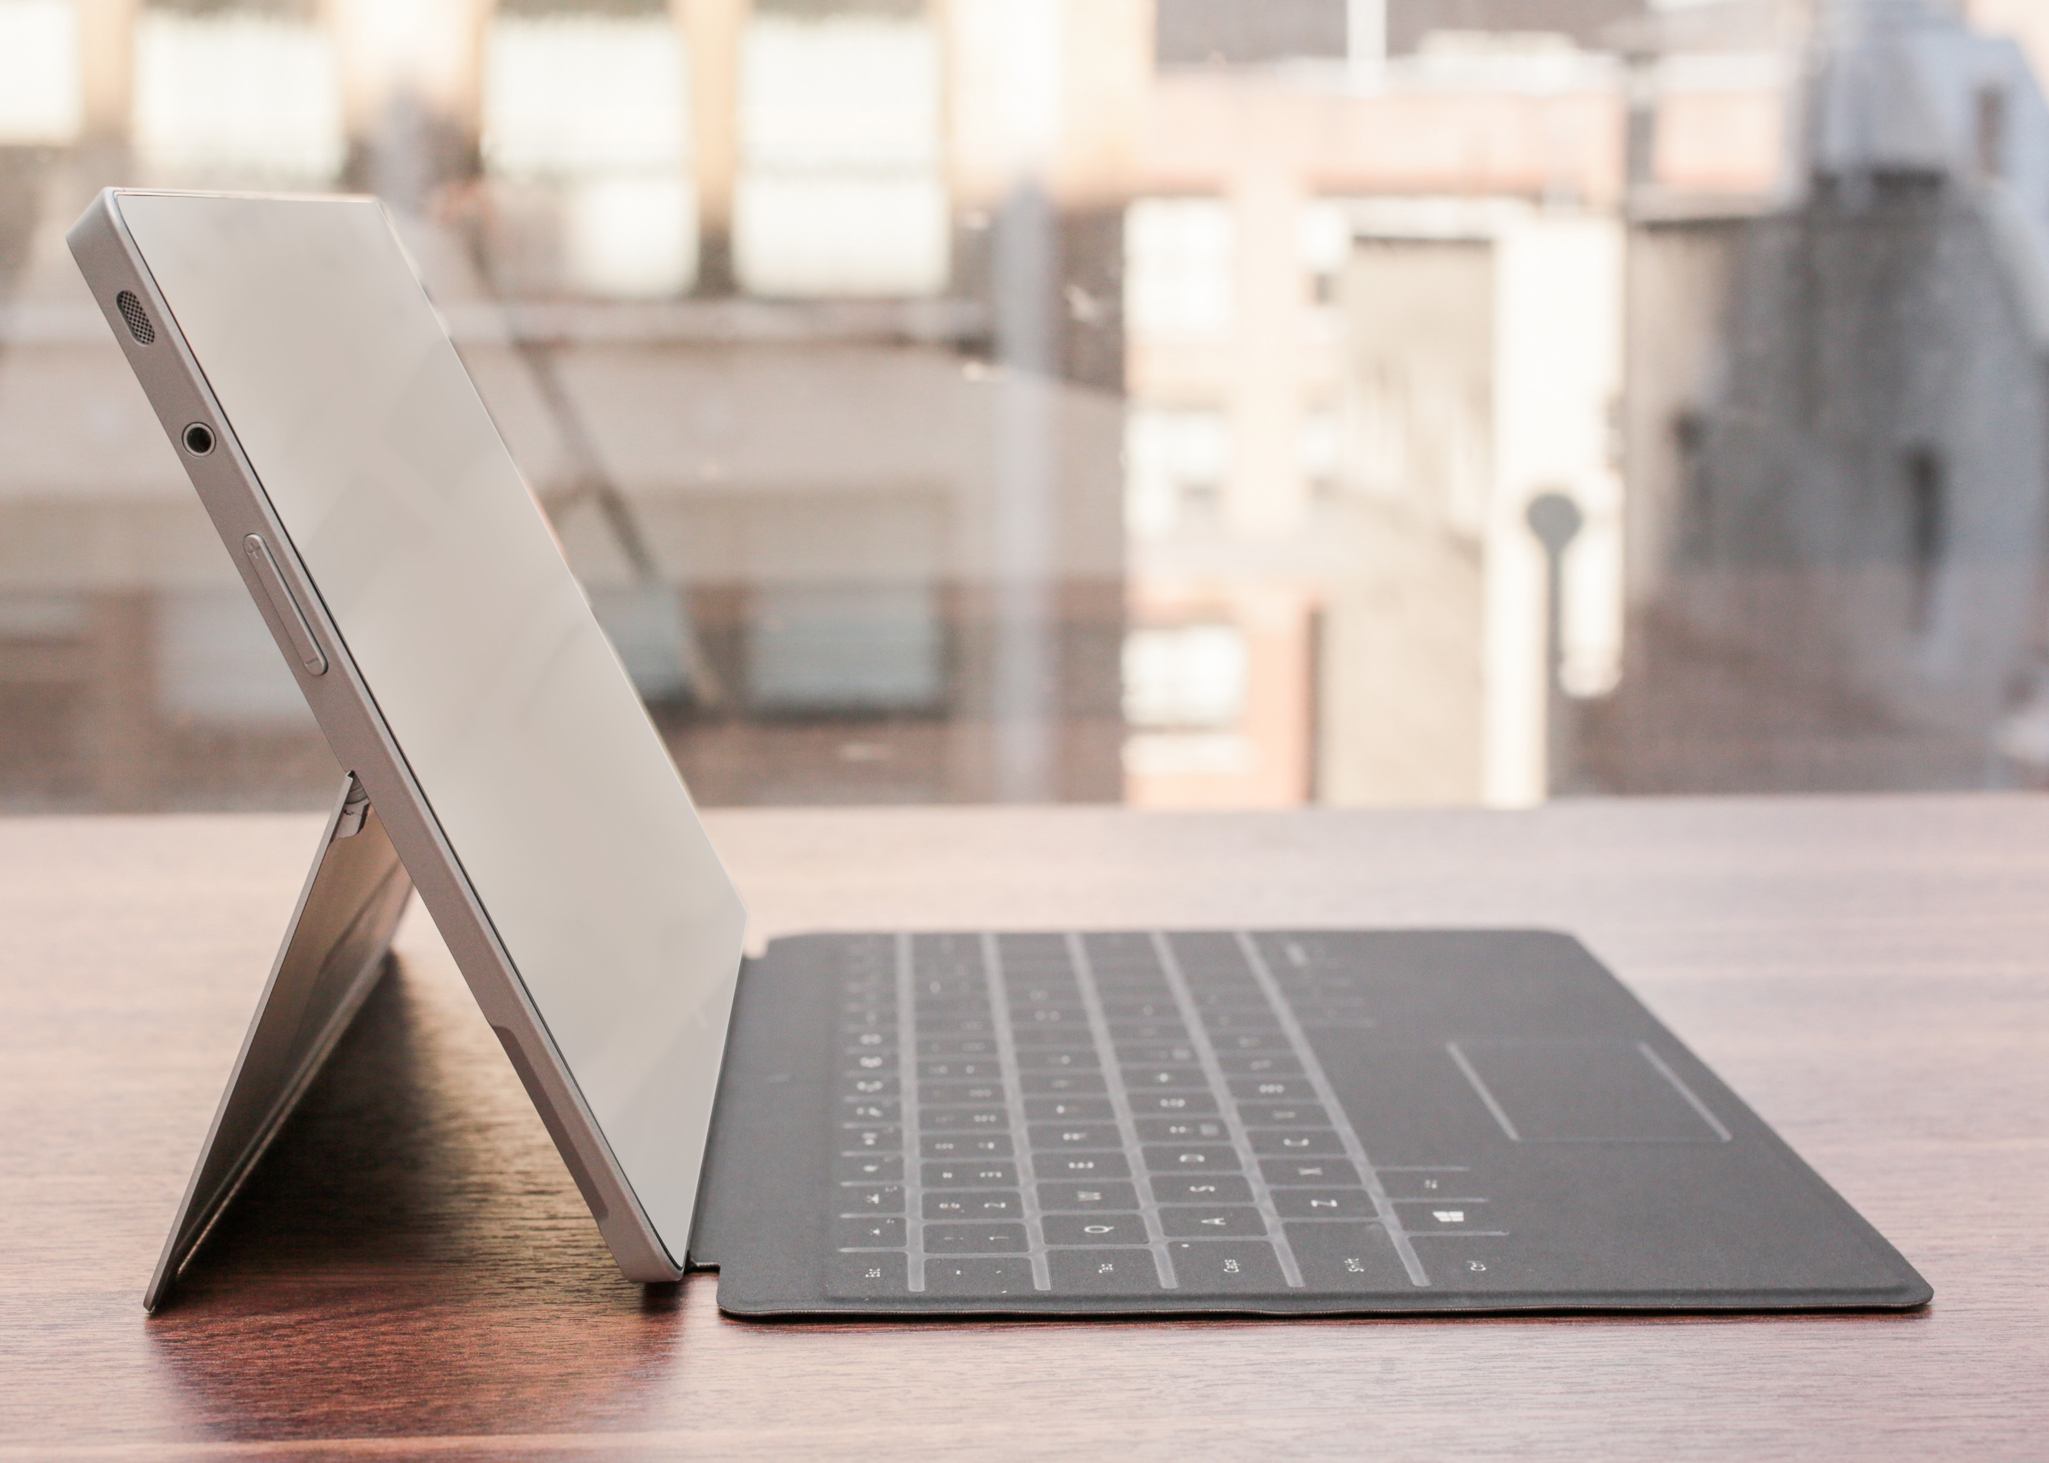
Направление деятельности компании
Порошок для образования матовой поверхности стекла
Экраны
телевизоров
Лампы
Ручная работа
Листовое стекло
Бутылки
Главный продукт
Применение в
машиностроении
Оборудование для автоматического
образования матовой поверхности
Антибликовое стекло
Экраны
компьютеров
Используется для образования матовой поверхности
бутылок для вина, банок с косметической продукцией
Готовые изделия в основном используются
в качестве целого экрана

Slide 5
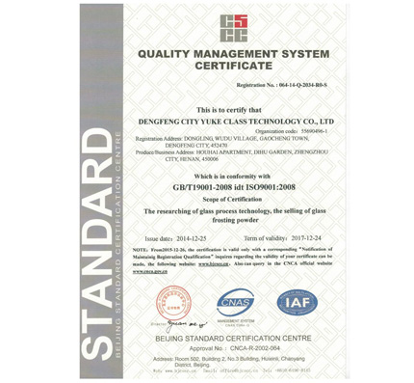
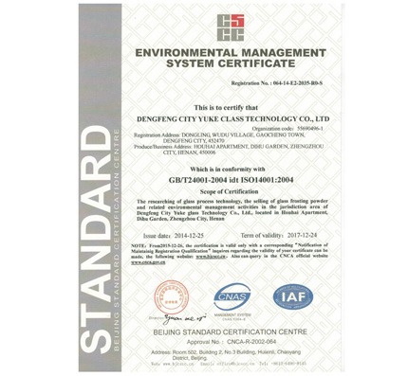
Квалификация компании
ISO9001:2008
ISO14001:2004

Slide 6
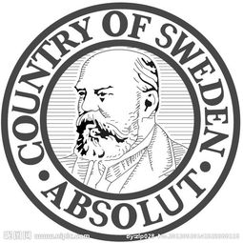
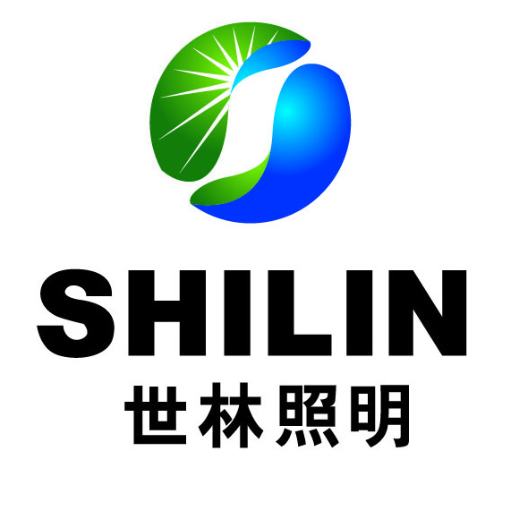
Направление деятельности компании – Наши партнеры
Порошок для образования матовой поверхности стекла | Оборудование для автоматического образования матовой поверхности | Антибликовое стекло

Slide 7
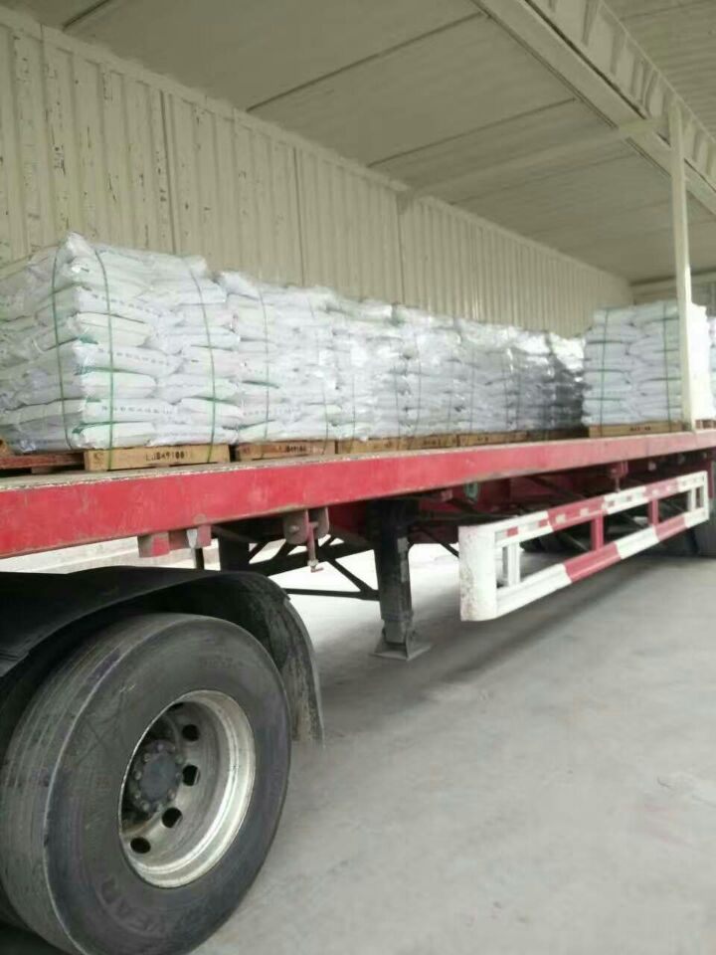
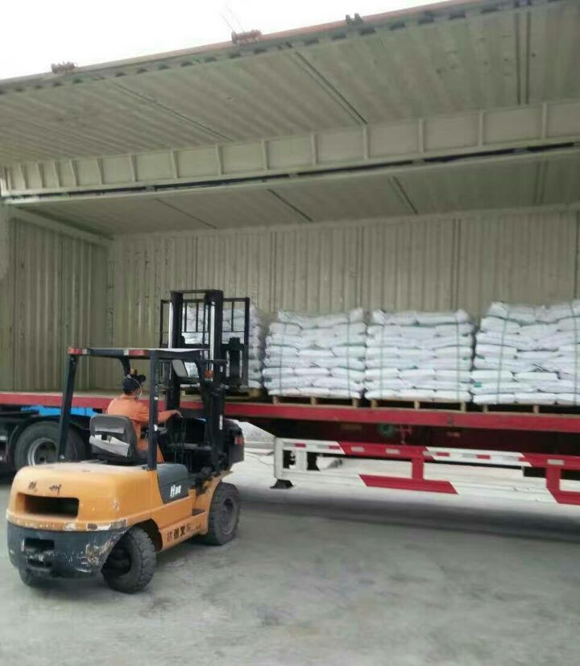
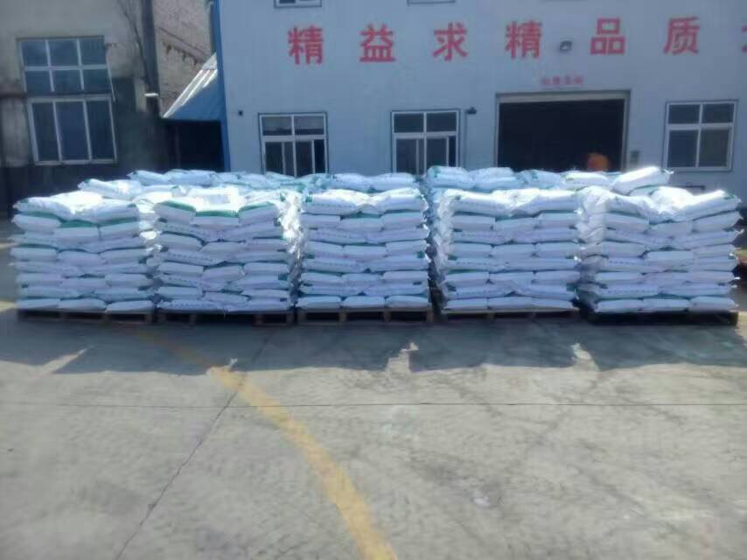
Годовая производительность: Около 6000 т

Slide 8
2
Представление
травильного порошка YK-0105
a. Основная информация
b. Процесс производства

Slide 9
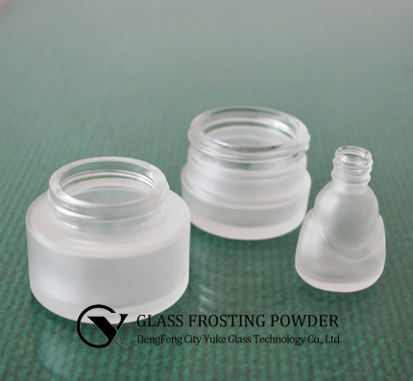
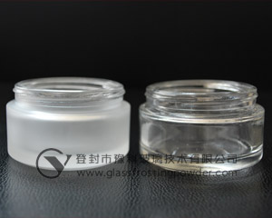
YK-0105 Порошок для травления стекла с атласным эффектом
Матовый эффект: Матовая поверхность на ощупь гладкая, равномерная. Приглушенная белая матовая поверхность яркая и блестит, как нефрит.

Slide 10
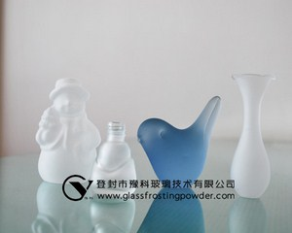
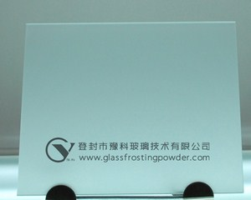
YK-0105 Порошок для травления стекла с атласным эффектом
Область применения: Порошок можно использовать для создания матовой
поверхности листового стекла, стеклянной посуды, стеклоблоков и винных
бутылок, стекла для косметической продукции и других стеклянных изделий,
изготовленных из натриево-известкового материала.

Slide 11
Видеозапись процесса производства

Slide 12
YK-0105 Порошок для травления стекла с атласным эффектом
Стоимость:
Для примера возьмем бутылку обычного белого вина 50 мл, 100 мл, 500 мл и листовое стекло
Стоимость = Цена за один пакет
Объем производства
Объем
производства
 | Бутылки 50 мл | Бутылки 100 мл | Бутылки 500 мл
Yuke | 8000-15000 | 7000-12000 | 3000-6000
Другой | 7500-12000 | 6000-10000 | 2500-4500
Торговая марка

Slide 13
YK-0105 Порошок для травления стекла с атласным эффектом
1. Хорошая растворимость, короткое время растворения.
2.Хорошее образование суспензии, которая трудно выпадает в осадок.
3. Малая зависимость от температуры. Операции по травлению стекла можно производить до тех пор, пока вода не замерзнет до температуры -10 °C.
Стабильность
продукта

Slide 14
YK-0105 Порошок для травления стекла с атласным эффектом
Сопоставление | Хороший порошок | Обычный порошок
Растворимость | Высокочистый, трудно выпадающий в осадок | Содержат примеси, легко выпадающий в осадок
Эффект | Эффект стабильности между каждой партией | Во время производства эффект иногда бывает удовлетворительным, а иногда — нет
Стоимость | Простота в эксплуатации, экономия рабочей силы и времени, снижение затрат | Необходимо производить корректировки, затрачивать рабочую силу и время, увеличивать стоимость

Slide 15
3
Почему следует выбрать Yuke?
a. Качественные услуги
b. Дополнительные услуги

Slide 16
Почему следует выбрать Yuke?
Предоставление клиентами новой информации в сфере маркетинга
Послепродажное обслуживание
Услуги
Предварительные продажи
Оборудование для образования матовой поверхности
разработанное в соответствии с размерами продукции заказчика и ежедневным объемом производства
Продажа
Предоставление бесплатной инструкции по технологии

Slide 17
Почему следует выбрать Yuke?
Мы помогаем нашим клиентам выйти на рынок продаж товаров из матового стекла.
Дополнительные услуги
Технические обмены производятся раз в год
Мы предоставляем индивидуальные услуги по разработке.

Slide 18
КОНЕЦ СПАСИБО
ЗА ВНИМАНИЕ

